Slide 1

病毒清除工艺验证探讨及ICH Q5A (R2) 解读
徐明明
生物安全检测中心负责人
北京义翘神州科技股份有限公司
义翘神州

Slide 2

目录
1
生物制品病毒安全性控制
2
病毒清除验证
3
ICH Q5A(R2)新增内容解读
4
问题解析
义翘神州

Slide 3
01
生物制品病毒安全性控制
义翘神州

Slide 4
生物制品病毒安全性控制
适用范围：以微生物或人/动物源的细胞、组织和体液等为起始原材料，其制备过程或制剂中可能添加人或动物来源的原材料或辅料。
起始原材料、辅料潜在的病毒污染是影响产品安全性的关键因素。
义翘神州

Slide 5
主要法规
《中国药典》2020年版 三部 生物制品病毒安全性控制 二 （四）
《来源于人或动物细胞系生物技术产品的病毒安全性评价》ICH Q5A（R1）
《生物组织提取制品和真核细胞表达制品的病毒安全性评价技术审评一般原则》【S】GPH3-1（2005）
US FDA Points to Consider in the Manufacturing and Testing of Monoclonal Antibody Products for Human Use, 1997
US FDA Points to Consider in the Characterization of Cell Lines Used to Produce Biologicals, 1993
EMEA/CHMP/BWP/398498, 2005, 2008 Guideline on virus safety evaluation of biotechnological investigational medicinal products
EMEA/CHMP/BWP/268/95, 1996 Note for guidance on virus validation studies the design, contribution and interpretation of studies validating the inactivation and removal of viruses
……
义翘神州

Slide 6
生物制品病毒安全性控制
一般
原则
风险评估
分类要点
周期管理
全程控制
人血液制品
动物来源制品
疫 苗
重组治疗性
生物制品
基因治疗产品
人血浆来源风险控制
病毒清除能力
起始原料风险控制
病毒清除能力
病毒污染来源控制
病毒污染来源控制
病毒清除能力
病毒污染来源控制
义翘神州

Slide 7

生物制品病毒安全性控制
来源控制
病毒清除工艺验证
1、起始原料
2、原材料辅料
1、一般要求
2、检测方法
3、病毒清除效果的评估
4、统计分析
5、工艺变更对病毒清除的影响
具体
要求
生产过程控制
产品病毒污染的检测
1、产品生产工艺
2、特定病毒清除工艺步骤
1、病毒污染检测设置的原则
2、病毒污染检测方法的选择
义翘神州

Slide 8
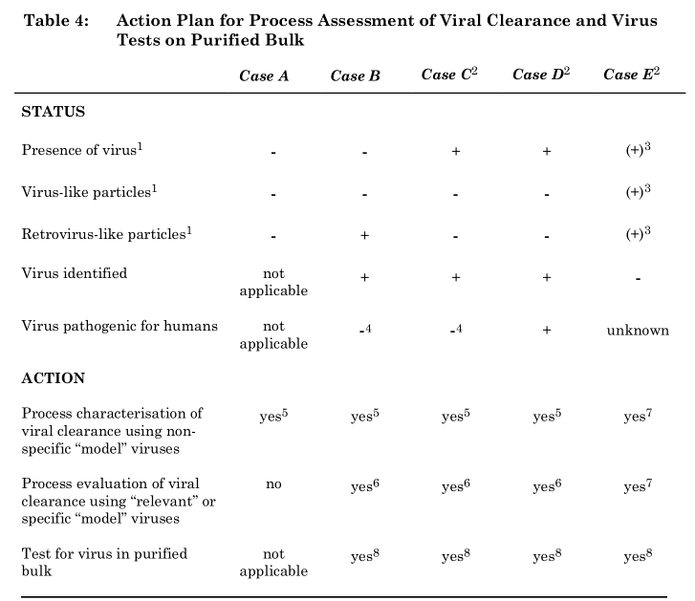
ICH Q5A(R1)-病毒安全性评价
分类评价：
Case A：未发现有病毒、病毒样颗粒
Case B ：只有啮齿类动物逆转录病毒
Case C ：含有已知的但对人无感染的病毒
Case D：含有已知的人致病原
Case E：含有未知的病毒，可能对人有致病性
义翘神州

Slide 9
02
病毒清除验证
义翘神州

Slide 10
病毒清除验证----何时做？
工艺研发阶段
（Optional）
新药临床申请
（IND）
（Compulsory）
上市许可申请
（BLA）
（Compulsory）
上市后产品补充验证
（Optional）
义翘神州

Slide 11


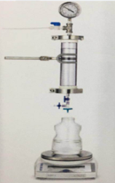
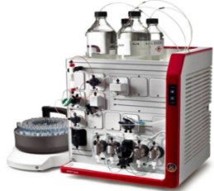


病毒清除验证----如何做？
添加病毒总量
病毒加到样品
计算病毒清除下降因子
除病毒过滤
低pH孵育
层析
残余病毒总量
义翘神州
细胞检测
qPCR检测

Slide 12
病毒清除验证-----指示病毒
ICH Q5A（R1）
相关病毒、特异性“模型” 病毒、非特异性“模型” 病毒
需要对清除已知病毒的工艺做出评价；同时用非模型病毒评价该工艺的耐用性
啮齿类动物细胞系一般含有逆转录病毒颗粒或逆转录病毒样颗粒，生产工艺应该能够去除灭活逆转录病毒，可用鼠白血病病毒进行验证
FDA
选择合适的一种或多种病毒。使用已知或怀疑会污染细胞系的病毒，也可选择相似的模型病毒
当一种病毒不能为该过程的充分性提供足够的证明，需要使用一种以上的病毒
EMEA
相关病毒、模型病毒
首先尽可能选择最可能污染产品的相似的病毒进行验证。其次，尽可能代表各种物理化学性质，以便全面验证系统去除病毒的能力
中国
《一般原则》2005：一个典型的验证研究所选择的病毒，至少应包括单链和双链的RNA及DNA、脂包膜和非脂包膜、强和弱抵抗力、大和小颗粒等病毒
《中国药典》2020：相关病毒、特异性“模型” 病毒、非特异性“模型” 病毒，按顺序选择
义翘神州

Slide 13
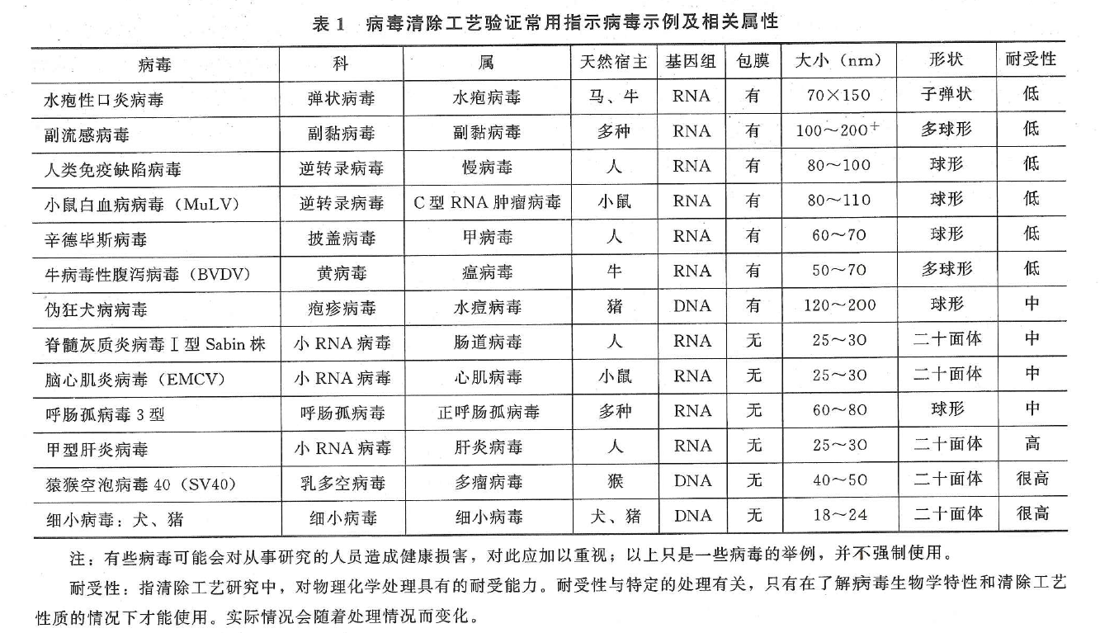
病毒清除验证-----指示病毒
义翘神州

Slide 14
病毒清除验证-----工艺---缩小模型
ICHQ5A（R1）
应对缩小生产规模的有效性加以证实。如色谱纯化工艺，选择的色谱设备，柱床型号、线性流速、流速/柱床高度比、缓冲液、凝胶型号、PH、温度、蛋白浓度、盐及产品应代表生产工艺水平。
要求对工艺参数做出评价
FDA
应准确反应实际工艺，柱床大小、流速、流速/柱床高度比、缓冲液、缓冲液类型、PH、蛋白浓度、盐及产品浓度应代表生产工艺水平。
EMEA
缩小工艺模型与实际生产工艺的可比性是缩小工艺模型对生产工艺病毒评价结果可接受的前提条件。通过比较工艺参数如PH，温度，蛋白浓度，其它成分，反应时间，柱床高度，线性流速等，对缩小工艺模型进行论证。
中国
应对缩小生产规模的有效性加以证实。如色谱纯化工艺，选择的色谱设备，柱床高度、线性流速、流速/柱床高度比、缓冲液、凝胶型号、PH、温度、蛋白浓度、盐及产品应代表生产工艺水平。虽然有些偏差是不可避免的，但应对实验结果可能产生的影响给予合理的解释。
义翘神州

Slide 15
病毒清除验证-----工艺---互补机制
ICHQ5A（R1）
可采用将几种互补分离过程结合的方法或将病毒灭活与分离相结合的方法均能达到有效清除病毒的目的
FDA
不同步骤的病毒下降因子是独立的，应具有不同的作用机制，从而使病毒逃脱一个步骤，同时逃脱另一个步骤的可能性不高。
当已知传染性病毒经常出现在未经纯化的产品中时，建议病毒清除工艺中至少含有一个病毒灭活步骤。
EMEA
验证一个以上的的病毒清除工艺步骤是可取的，至少应评估两个正交步骤，正交步骤被定义为不同机制的病毒清除步骤。
中国
《一般原则》2005：生物组织提取制品应包含两种从机制上能够互补的有效工艺步骤，至少一个处理步骤应该具有针对非脂包膜病毒去除和/或灭活效应，对于真核细胞表达应至少包括一个有效工艺步骤，并能够有效去除和/或灭活非脂包膜病毒。
义翘神州

Slide 16
病毒清除验证-----工艺---使用后填料及清洁
ICHQ5A（R1）
分离柱重复使用，应该在多次使用后提供病毒去除稳定性的数据支持。
可通过提供证据证实色谱柱经过清洗和再生过程确实将病毒灭活或消除。
FDA
应考虑随着时间的推移，色谱柱在重复使用后清除病毒的能力可能会有所不同。
EMEA
在重新使用该系统前应该确保工艺系统内潜在病毒残留已经被充分去除，例如通过对柱子的消毒等。
中国
应考虑反复使用的新层析柱 与反复使用的旧柱对比去除病毒效果的差别
义翘神州

Slide 17
病毒清除验证-----检测方法---定量分析
ICHQ5A（R1）
感染性定量分析应该具有足够的敏感性和重复性，具有足够的重复实验确保结果具有充分的统计学可信度。
如有正当理由，可使用与感染性无关的定量分析。
内部变异的95%可信限一般应该在均值的+0.5log₁₀。
FDA
用来定量病毒滴度的感染性分析方法应该是灵敏的、可重复的。
应保证足够的样品量，尽可能检测到病毒。检测变异性应在感染性分析中确定，并使用置信区间。内部变异的95%可信区间，并应该在均值的+0.5log₁₀。
EMEA
感染性定量分析应该遵循GLP的要求，这些方法应该具有足够的敏感性和重复性，具有足够的重复实验确保结果具有充分的统计学可信度。
PCR检测方法只能用于病毒去除检测，不能评价病毒灭活效果。
用于病毒检测的分析方法的适用性应得到验证。
中国
应尽可能选择灵敏度高的病毒检测方法，以确保对灭活效果的准确判定。用于病毒清除研究的检测方法应经评估，评估包括灵敏度、特异性、重复性、缓冲液/基质对病毒感染力的干扰、可能影响选用指示病毒对细胞感染能力的产品及缓冲液的细胞毒性分析等。
常用病毒检测方法可采用病毒含量或滴度检查（包括蚀斑形成试验和细胞病变法）或定量病毒核酸检测相关技术。
义翘神州

Slide 18
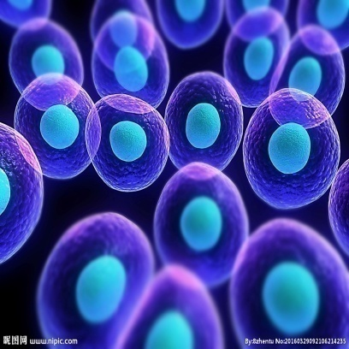

病毒清除验证-----检测方法
病毒检测方法
蚀斑形成试验
TCID₅₀
qPCR
优点：能够记录出病毒粒子数量，结果准确。
缺点：对操作要求高，通量较小。
优点：实验操作方便，利用统计分析，结果准确。
缺点：不能计出准确病毒数量
优点：通量大，速度快，可操作性强，结果准确。
缺点：对仪器要求高，需要有完善的方法学验证，可能检测到非病毒粒子的核酸。
义翘神州

Slide 19
病毒清除验证-----检测方法---检测影响评估
ICHQ5A（R1）
应分别单独评价缓冲液和制品在病毒滴度检测方法中的毒性和干扰作用。
FDA
应单独评估缓冲液和样品在病毒滴度检测方法中的毒性和干扰。
EMEA
样品对检测结果的影响包括样品毒性影响，应该记录样品的检测限度。
中国
《一般原则》2005：应分别单独评价缓冲液和制品在病毒滴度检测方法中的毒性和干扰作用。
《中国药典》2020：应评估缓冲液和产品自身对指示病毒的毒性作用或对病毒滴度检测方法的干扰作用
义翘神州

Slide 20
病毒清除验证-----检测方法---病毒假性衰减评估
ICHQ5A（R1）
应进行平行对照分析研究，以评估样品是否因稀释、浓缩、过滤、储存等原因使病毒失去感染性。
FDA
研究应包括与实验条件平行进行的对照，以评估实验操作（稀释、浓缩、过滤、储存等）引起的病毒灭活。
EMEA
如果可能，模型样本中加入病毒后直接进行滴度测定，而不应该进行进一步的操作，例如超速离心、层析或储存。
验证工作应包括平行对照分析，以评估由于滴定前样品稀释或储存等原因造成的病毒感染性丧失。
中国
《一般原则》2005：应设立充分的平行对照试验，说明试验本身及样本制备过程，提供相关的试验资料，以排除由于样本的透析、稀释、浓缩、过滤及贮藏可能对去除/灭活验证效果的影响。
《中国药典》2020：样品应尽快并尽可能直接进行病毒滴定，如果做进一步处理，或不同时间取出的样品要放置一段时间一同检测，应设立平行对照。
义翘神州

Slide 21
病毒清除验证-----病毒安全性评估
1. 具有相同作用机制的两个步骤的下降因子不能相加，例如：低pH作用
2. ＜1 log₁₀的下降因子，不能计入总的清除效果中
3. 未纯化的原料中对逆转录病毒进行检查，可用电镜法，检测下限是1×10⁶/mL
4. 整个纯化工艺病毒清除下降因子应远大于最终产品单次使用剂量的起始材料中存在的假定病毒量。大于的数量取决于所关注的病毒和产品的预期用途
如何
评估？
义翘神州

Slide 22
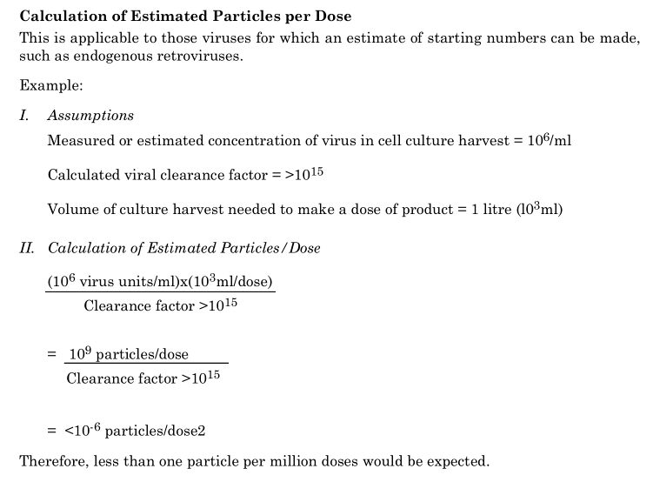
病毒清除验证-----病毒安全性评估
计算举例：
收获液检测的病毒量=10⁶/mL
每剂量使用的收获液体积=10mL
每剂量可能含有的病毒= 10⁶/mL*10mL=10⁷
小鼠白血病病毒清除下降因子总和≥10¹¹
评估=10⁷ / 10¹¹ = 10⁻⁴
每一万份剂量中少于1个病毒
义翘神州

Slide 23
03
ICH Q5A(R2)解读
义翘神州

Slide 24
ICH Q5A(R2)
目前进程
目前为评议讨论阶段（Step3），预计在2023年底或2024年初进入实施阶段
主要新增内容
> 新产品类型的涵盖——病毒载体及衍生产品
> 新检测技术的使用——NAT和NGS
> 新制造工艺的应用——连续流生产
> 已有数据/经验的使用——先验知识/平台验证
义翘神州

Slide 25
ICH Q5A(R2)-新产品类型
基因工程病毒载体和病毒载体衍生产品
瞬转/稳转/重组病毒感染产生病毒载体
病毒载体衍生的重组蛋白（eg. VLP）
AAV基因治疗载体
潜在的病毒污染来源
> 细胞系：污染、潜在/持续感染病毒或内源性病毒
> 原料/试剂造成的偶然病毒污染
> 操作人员和环境（存储和处理）的污染
> 病毒和病毒载体诱导特定基因的表达造成的污染（包括辅助病毒）
义翘神州
Notes:
单纯疱疹病毒 杆状病毒 腺病毒 质粒
细胞系：污染、 潜伏/持续感染病毒（疱疹病毒）或内源性病毒（逆转录病毒）
BHK细胞/逆转录病毒、HEK293/腺病毒、SF9 细胞/弹状病毒
> 原料/试剂造成的偶然病毒污染
细胞培养：血清/BVDV、培养基/MVM、胰酶/PPV、其他配方、下游纯化
> 操作人员和环境（存储和处理）的污染
> 病毒和病毒载体诱导特定基因的表达造成的污染（包括辅助病毒）

Slide 26
ICH Q5A(R2)-病毒载体及衍生产品
辅助病毒
HEK293瞬转
病毒清除验证需求
根据具体产品评估病毒安全性风险
使用有代表性的缩小模型
使用代表性的外源病毒、内源性病毒和相关辅助病毒（若可能）的指示病毒
根据风险评估确定可接受的病毒下降因子数量
临床前
早期阶段：
病毒清除研究
无要求
PPQ：
指示病毒验证
病毒清除研究
义翘神州
Notes:
基因治疗制品质量控制概述
对于病毒载体类产品，若生产过程中使用了辅助病毒（杆状病毒、HSV、腺病毒），临床早期阶段就应该进行病毒清除研究。在临床早期应至少将该辅助病毒作为指示病毒进行研究并在工艺性能确认（PPQ）阶段增加指示病毒验证。生产工艺应能充分地清除辅助病毒，基于风险对对数下降因子进行评估。
对于HEK293瞬时转染工艺平台，在临床早期阶段通常不要求进行病毒清除研究，建议在PPQ前完成验证。

Slide 27
ICH Q5A(R2)-病毒载体及衍生产品
病毒清除的局限性
由于载体类产品本身的特性，病毒清除工艺的应用可能受到一定局限，如除病毒过滤，应结合实际与风险评估病毒的安全性
关注于原材料和试剂以及生产过程的检测和控制
使用表征良好的细胞库和病毒种子
避免使用源自人类和动物的原材料（血清、胰酶等）
细胞培养基或培养基补充剂的处理（辐照、高温、过滤等作为降低病毒风险的补充措施）
封闭操作，避免环境和人员的污染等
义翘神州

Slide 28
ICH Q5A(R2)-病毒载体及衍生产品
病毒载体类产品--杆状病毒表达系统
指示病毒选择：Bac、VSV
若使用含有内源性病毒的昆虫细胞（如含有弹状病毒的 Sf9 细胞）生产病毒载体产品，需要研究下游工艺清除弹状病毒的能力，结合风险评估，证明整个生产工艺能充分去除弹状病毒，保证产品的安全。
病毒载体类产品--辅助病毒
HSV相关产品的指示病毒选择：HSV、ADV（HEK293）、MuLv（BHK-21）
ADV相关产品的指示病毒选择：ADV
义翘神州
Notes:
病毒清除验证示例

Slide 29
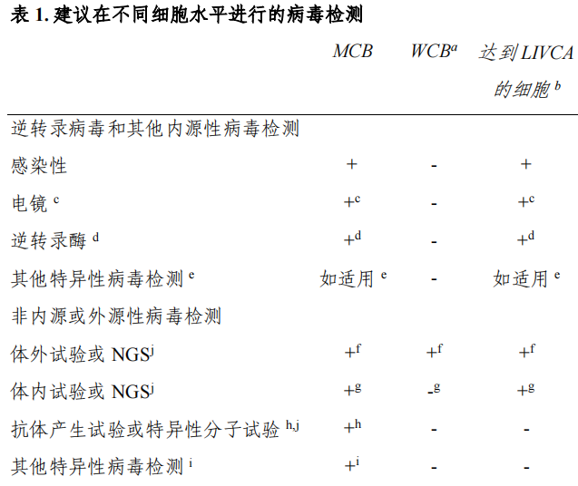
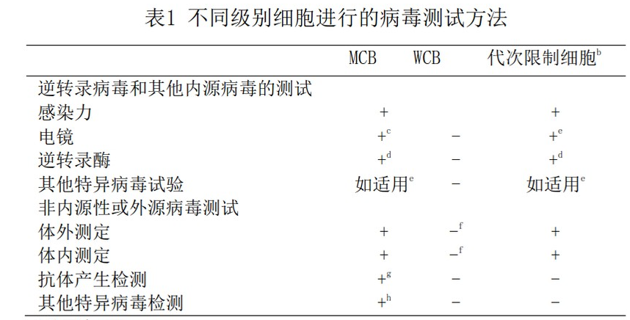
ICH Q5A(R2)-新检测技术的使用
分子生物学方法：
核酸扩增技术（NAT）：可用于补充细胞培养检测法，检测特异性病毒
下一代测序（NGS） ：可用于替代细胞库的体内检测和体外检测，检测特异/广谱病毒
义翘神州
Notes:
如：利用NGS方法检测到Rotarix疫苗存在PCV污染、SF9细胞系中存在SF弹状病毒污染
以下情形可特别考虑：细胞基质或细胞库中检测已知和未知病毒，病毒种子或病毒收获液因无有效中和载体病毒措施而对检测产生干扰时，产品本身毒性或培养基组分存在毒性时。

Slide 30
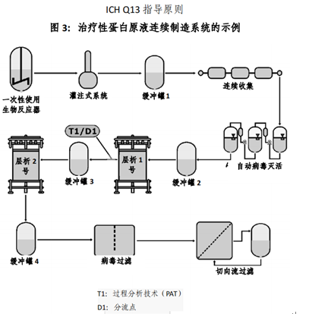
ICH Q5A(R2)-连续流生产
批生产
多个不连续步骤
中间产品保存
连续流生产
生产过程中的部分或全部单元操作的连续生产
生产部分无生产工艺停顿
着重于生产结束后产品检验
着重于在线或旁线检测
义翘神州

Slide 31
ICH Q5A(R2)-连续流生产
病毒潜在污染源的风险评估
起始物料/原材料（污染）
延长细胞培养时间（内源性逆转录病毒累积）
操作单元间连接的潜在风险（缓冲罐或混合罐，缓解质量流速差异或物料不均匀性）
制订合适的病毒污染的监控和采样策略（考虑不合格物料/产品的处置）
病毒清除验证的考虑因素
输入物料的属性波动
流速、时间干扰或暂停
负载能力
多柱循环
义翘神州

Slide 32
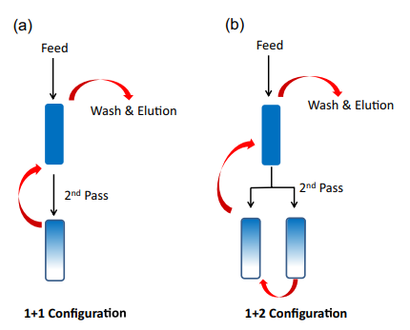
ICH Q5A(R2)-连续流生产-层析
验证策略1：等同于批生产进行验证
> 重复的层析单元（重复子批）
若流速、载量、过载、清洁等目标参数可等同于批生产，可使用批生产的缩小模型进行验证
> 连续的多个层析单元
多个相连的层析单元（如CEX+AEX）作为整体进行验证，若挑战物料的载量等同于批生产，可使用批生产的缩小模型进行验证
验证策略2：使用连续流层析缩小模型验证
美国CDER实验室报道，开发了连续层析缩小模型，以循环模式可在多个层析柱连续进行捕获，同时考虑了可能会影响病毒安全性的过载、额外的色谱柱以及额外的流路和阀门等。
义翘神州
Notes:
依托于制造商、研究和监管机构，更科学完善的缩小模型或可用于连续流生产的层析工艺的病毒清除验证。

Slide 33
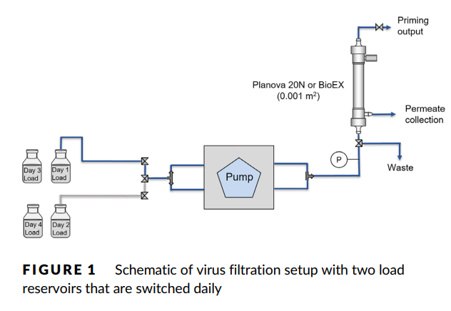
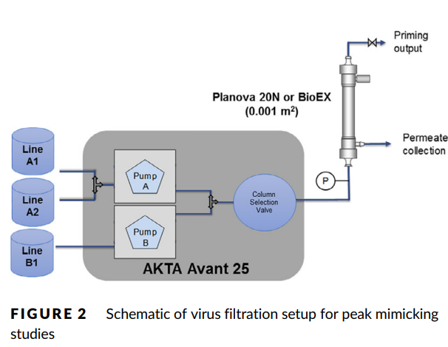
ICH Q5A(R2)-连续流生产-VF
验证策略1：等同于批生产进行验证
等同于批生产缩小模型进行验证，但应考虑过程控制
如滤器更换、使用后完整性测试、及滤器故障时物料的转移等
验证策略2：使用连续流纳滤缩小模型验证
美国CDER实验室报道，开发了两种连续纳滤缩小模型
可持续数天的纳滤缩小模型，可以更好的模拟连续流工艺中纳滤处理时间和/或体积延长
能施加动态负载的纳滤缩小模型，蛋白质浓度、缓冲液电导率和病毒浓度可动态变化
义翘神州
Notes:
Chiang, M-J, Pagkaliwangan, M, Lute, S, Bolton, G, Brorson, K, Schofield, M. Validation and optimization of viral clearance in a downstream continuous chromatography setting. Biotechnology and Bioengineering. 2019; 116: 2292– 2302.
Lute, S, Kozaili, J, Johnson, S, Kobayashi, K, Strauss, D. Development of small-scale models to understand the impact of continuous downstream bioprocessing on integrated virus filtration. Biotechnol Progress. 2020; 36:e2962.
依托于制造商、研究和监管机构，更科学完善的缩小模型或可用于连续流生产的层析工艺的病毒清除验证。

Slide 34
ICH Q5A(R2)-连续流生产-灭活
低pH和S/D灭活
等同于批生产缩小模型进行验证，但应考虑连续流灭活中参数的波动，
如pH、S/D浓度、均一性和混合、温度、时间
其他考虑：规模的影响，如停留时间和分布
义翘神州
Notes:
Chiang, M-J, Pagkaliwangan, M, Lute, S, Bolton, G, Brorson, K, Schofield, M. Validation and optimization of viral clearance in a downstream continuous chromatography setting. Biotechnology and Bioengineering. 2019; 116: 2292– 2302.
Lute, S, Kozaili, J, Johnson, S, Kobayashi, K, Strauss, D. Development of small-scale models to understand the impact of continuous downstream bioprocessing on integrated virus filtration. Biotechnol Progress. 2020; 36:e2962.

Slide 35
ICH Q5A(R2)-先验知识
内部知识
开发和生产经验
外部知识
科学和技术出版物
既定科学原理
化学、物理和工程原理
外部先验知识的应用层面
> 特定工艺病毒清除的能力
> 病毒清除工艺的机制
>最坏情况下的病毒清除验证
特定产品公开的病毒清除验证先验知识的应用
> 不同产品或中间品的可比性
> 不同产品制造商工艺的可比性
> 新产品成分对病毒清除无影响
> 仔细评估并寻求内部经验支持
义翘神州
Notes:
> 特定工艺病毒清除的能力，可支持对应工艺的使用
> 病毒清除工艺的机制，有利于工艺深入理解
> 最坏情况下的病毒清除验证，可用于工艺参数的设置

Slide 36
ICH Q5A(R2)-先验知识
蛋白A亲和层析先验知识——新旧填料的影响
层析柱经一段时间使用后，病毒清除能力会发生变化，应指明填料的使用周期；
对于蛋白A亲和层析，旧填料的病毒清除效率不受影响或略有提高，可作为先验知识减少对蛋白A亲和层析旧填料的病毒清除验证；
其他类型层析，关于新旧填料的影响也可能适用先验知识，但应提供内部经验和详细数据等充分证明，则使用先验知识或可替代旧填料的病毒清除验证。
层析柱的清洗和再生
层析柱残留病毒应充分消灭或去除，经过清洗和再生过程可灭活或去除病毒；
类似的，若某类样品的某种类型层析清洗和再生过程的病毒清除内部经验和详细数据可充分证明，则使用先验知识或可替代清洁过程的病毒清除验证。
义翘神州
Notes:
（例如，新旧填料清除MuLv分别为2.8log和3.2log）

Slide 37
ICH Q5A(R2)-平台验证
先验知识的应用——平台验证
通过其他产品的相关先验知识为新的类似（工艺）产品给出预计病毒清除下降情况
需考虑的因素
应为相同的平台技术，不同的产品
工艺的病毒清除机制应充分了解
工艺不同参数对病毒清除可能的影响
病毒与产品间可能的相互作用及对病毒清除的影响
缓冲液/介质等变化对病毒清除的影响
病毒清除工艺前的产品/中间品的处理应类似
考虑已有病毒清除先验知识的局限性
义翘神州

Slide 38
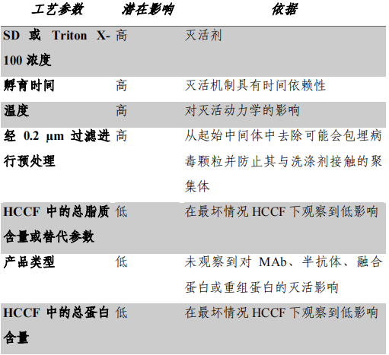
ICH Q5A(R2)-平台验证
平台验证示例
> 洗涤剂灭活
高影响：洗涤剂浓度、处理时间、温度、预过滤
如≥15℃ 、≥0.5% Triton X-100 对澄清 HCCF 进行≥60 min的处理，可有效灭活多种细胞培养衍生产品 X-MuLv
> 通过平台验证方式或可代替试验方式，证明新产品对应的工艺为有效的病毒灭活工艺
义翘神州
Notes:
适用于平台验证的工艺
相比于层析工艺，专门用于清除病毒的工艺步骤，
如通过洗涤剂、低 pH 值灭活以及通过病毒过滤去除，
适用于平台验证方法。

Slide 39
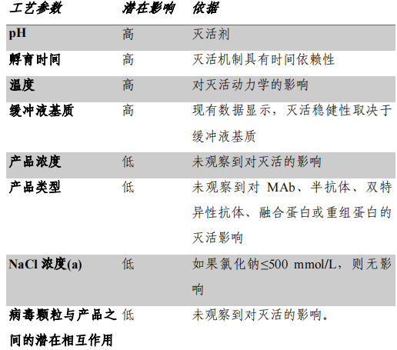
ICH Q5A(R2)-平台验证
平台验证示例
> 低pH孵育
高影响：pH、孵育时间、温度、缓冲液成分
如pH ≤3.6、≥15℃、≤500 mmol/L NaCl浓度下，≥30 分钟的低 pH 处理可有效灭活 X-MuLv
> 通过平台验证方式或可代替试验方式，证明
新产品对应的工艺为有效的病毒灭活工艺
义翘神州

Slide 40
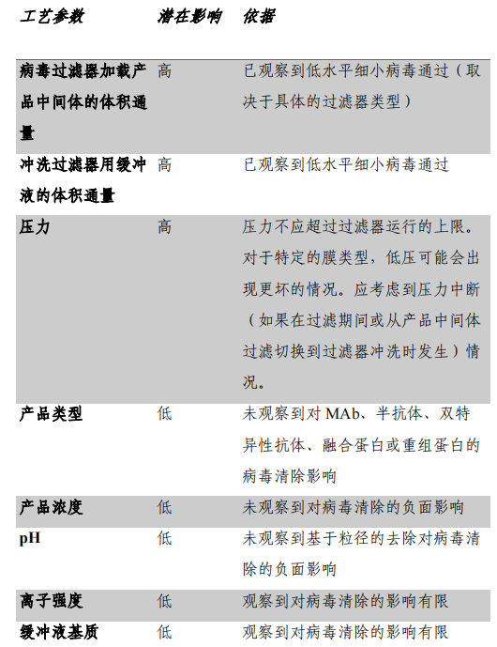
ICH Q5A(R2)-平台验证
平台验证示例
>除病毒过滤
高影响：产品/缓冲液的通量、压力
根据基于粒径的去除机理,使用细小病毒过滤的先验知识，可以估计更大尺寸病毒的过滤效果
若使用其他产品的细小病毒过滤的先验知识，应至少使用细小病毒进行一次新产品的除病毒过滤实验进行验证
压力中断、产品/缓冲液通量对病毒清除的影响应充分了解
考虑过滤膜种类和技术的迭代在特定参数范围下对病毒清除的效果和稳健性
义翘神州

Slide 41
04
问题解析
义翘神州

Slide 42

Q1：方案如何确定？
A1：灭活+层析+纳滤
灭活：低pH、表面活性剂、乙醇、强碱
层析：去除效果好的一步，效果不好的两步；
IND阶段只做关键病毒，BLA阶段全做。
纳滤：能加则加
病毒清除工艺验证
问题解析
Q2：指示病毒如何选择？
A2：a. 优先选择表格中用过的病毒；
b. 只对有效果的工艺进行；
c. 根据产品性质，选择最适合的病毒；
d. 模式病毒，并不强制使用。
义翘神州

Slide 43

Q3：验证批次？
A3：一批重复两次。
Q4：样品满足什么条件？
病毒清除工艺验证
问题解析
A4： a. 验证工艺的待上样样品（过程样），不能只是收获液；
b. GMP生产条件下；
c. 规模尽量与生产规模接近。
Q5：是否需要委托方或工程师参与层析？
A5：优先客户参与层析步骤，以免细节不到位或遇到问题不能及时处理。
优先纳滤厂家工程师参与，经验丰富，及时处理问题。
Q6：验证周期多久，是否需要排队？
A6：IND最快2个月。义翘目前可不用排期。
义翘神州

Slide 44
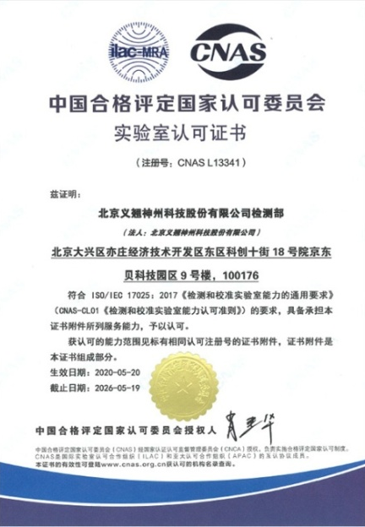
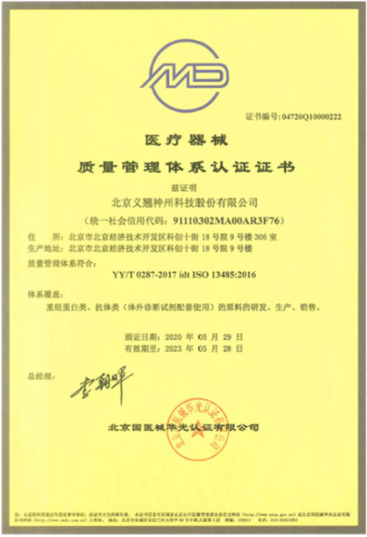
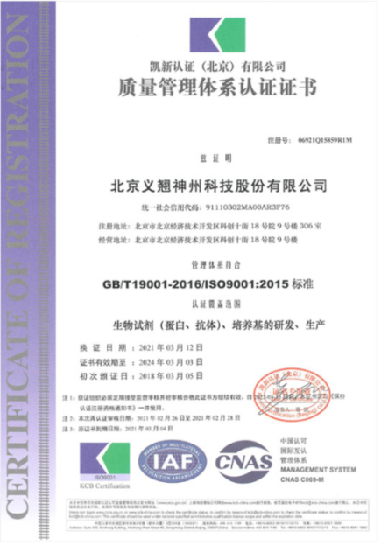
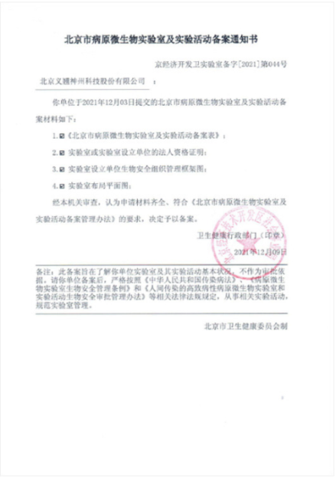
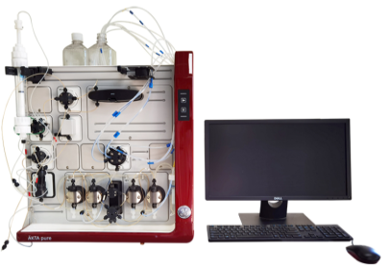
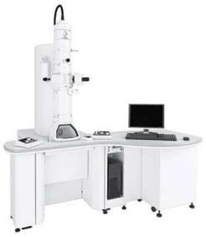
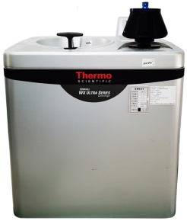
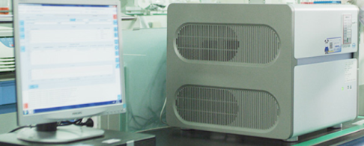
义翘资质
义翘神州

Slide 45
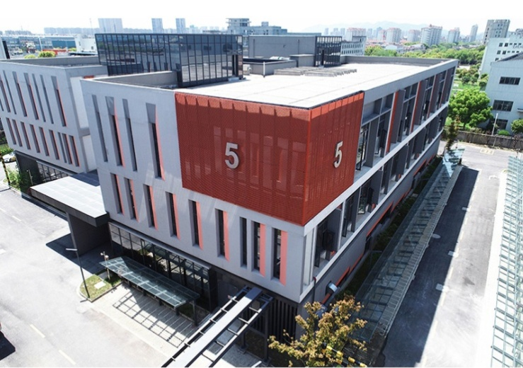

苏州病毒清除检测中心
北京病毒清除检测中心
苏州病毒清除检测中心专门提供病毒安全性评价服务，已预申请CNAS和CMA等资质，同时实验室严格遵循GLP和GMP规范进行管理。
• 体系认证：预申请CNAS、CMA
• 产能：同时开展10个项目
• 实验室：生物二级+负压条件
北京病毒清除检测中心拥有一支专业的技术团队，凭借极其丰富的验证经验和专业的技术能力，能帮助客户根据下游纯化工艺设计符合申报要求的病毒清除研究方案。团队人员深刻了解并能够随时跟踪中外（如NMPA、FDA、ICH、EMA等）最新法规及要求，为企业药品申报保驾护航。
义翘神州

Slide 46
优势 Advantage
优势 Advantage
平台、设备优势：
双检测中心4200m²，北京和苏州双检测中心，就近服务和支持生物医药
同时提供细胞库检测业务，可打包服务降低成本
具有CNAS认证
01
03
05
02
04
添加标题
仪器设备100台，包括十多台纯化系统、20余台生物安全柜、超速离心机
负压病毒实验室，生物二级实验室，保证生物安全
义翘神州

Slide 47
优势 Advantage
优势 Advantage
服务优势：
支持中外双报，满足出海需求
专门实验人员对接客户，响应速度快，提升服务质量
实时跟踪项目进度，积极帮助客户解决，以客户利益为先
独立的验证室和客户办公室，保证客户隐私。
项目无需排期，保证申报进程
服务优势
义翘神州

Slide 48
优势 Advantage
经验丰富，超过3000次病毒清除验证研究，为客户提供最优方案
IND和BLA申报成功率100%，成功助力客户完成近100+ IND、10+ BLA
产品类别广，包括抗体、蛋白、疫苗等CHO、人源细胞、昆虫系统
工作人员经验丰富，有10年以上病毒清除验证经验
每次检测均设立阴阳性对照
病毒检测方法均进行方法学验证
经验优势
方法优势
添加标题
指示病毒优势
添加标题
完善的病毒管理
纯度好，除病毒过滤通量高
滴度高，大部分8.0log₁₀以上
义翘神州

Slide 49






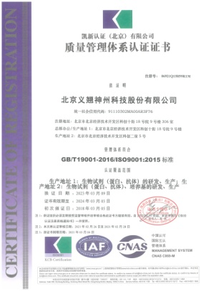

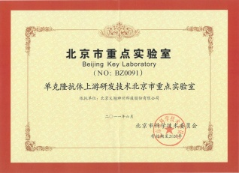
关于“北京义翘神州”
坚持自主研发生产
打造中国生命科学研究“一站式”试剂与服务支撑平台
现货供应
6,500 +
重组蛋白
14,000 +
精品抗体
47,000+
基因产品
ELISA 试剂盒、培养基、
GMP级核酸酶等特色产品
人才与设施
荣誉资质
设施：
---25,000+平米研发中心
--- 7,000平米洁净车间
团队：900+
--- 硕士以上学历占1/3
--- 10+ 欧美深造经历
义翘神州
Notes:
北京义翘神州科技股份有限公司，总部位于北京亦庄，是国家高新技术企业。目前已在美国、欧洲、日本，以及国内的泰州、苏州建立了子公司，在上海、广州成立分公司。公司目前建立有重组蛋白、抗体、基因产品库，以及ELISA试剂盒、培养基、转染试剂、GMP级核酸酶等产品的研发与生产，现货产品超过6.7万种。
同时，建立有从基因克隆、蛋白表达、抗体开发与生产到质量控制研究在内的一站式CRO技术服务平台，推进客户研发进行。

Slide 50
感谢观看！
北京义翘神州科技股份有限公司
地址：北京市经济技术开发区科创十街18号院9号楼
义翘神州

